Slide 1








OFICINA
DO PORTAL
26 e 27
abril 2024 | Brasília DF
26.04 | 17h
Caderno livre
Relatoria coletiva. Prática de construção de página e posts no wordpress

Slide 2
Caderno livre
Relatoria coletiva. Prática de
construção de página wordpress
OFICINA
DO PORTAL
EQUIPE
Ana Beatriz Berto de Oliveira
Ana Flávia Lucas de Faria Kama
Clarice Taylor Guirra
Dalton Lopes Martins
Ezequiel Antonio Rezende Pereira Neves
Gabriela Melo Rocha
Maria Cecília Costa de Sousa
Michelli Pereira da Costa
Rodrigo Freire de Oliveira
Suelane Silva Ramos dos Santos
2

Slide 3
Caderno livre
Relatoria coletiva. Prática de
construção de página wordpress
OFICINA
DO PORTAL
AGENDA
  Casos de relatoria coletiva - sugestões
  Registro da Oficina
  Breve introdução ao WordPress - login | acesso | edição
  Construção de páginas e posts no WordPress
  Relatoria em tempo real | PRÁTICA
  Dicas e dúvidas
3

Slide 4
Relatoria
Coletiva
OFICINA
DO PORTAL
CONSTRUÇÃO COLETIVA
  Casos de relatoria coletiva - sugestões
  Grupo de pessoas responsáveis?
  Registro de atividades, informações compartilhadas, imagens, áudios
  Curadoria / organização / seleção do que aconteceu
  Possibilidades do WordPress
  Memória do movimento
4

Slide 5
Registro da
Oficina + Portal EJA
OFICINA
DO PORTAL
ORDENAR PARA DESORDENAR
"... as forças sociais atuantes, como os veículos de comunicação e a escola, são essencialmente ordeiras e que uma determinada configuração da biblioteca pública pode alimentar permanentemente as contradições e, com isso, suprir os indivíduos de estímulos para rever, repensar, reavaliar a ordem existente."
Luís Milanesi, 1986
5

Slide 6
Registro da
Oficina
OFICINA
DO PORTAL
PRODUÇÃO E ORGANIZAÇÃO DE CONTEÚDO
  Pensar na estrutura dessa relatoria
    Introdução - Fórum EJAs do Brasil
    Nome do encontro e objetivo
    Pactuação coletiva
      Qual será o compromisso coletivo e/ou regional com o Portal?
      Delinear as metas alinhadas durante o encontro
      O que queremos com o Portal?
    Participantes, local e data
6

Slide 7
Introdução
WordPress
OFICINA
DO PORTAL
GESTOR DE CONTEÚDOS PARA INTERNET
  Código aberto e gratuito*
  Voltado para criação de páginas eletrônicas e blogs online
  Comunidade global - 10 milhões de sites construídos
  Não é necessário saber programação ou linguagens complexas
  Intuitivo e personalizável
  Compatibilidade com Tainacan - “plugin”
7

Slide 8
Introdução
WordPress
OFICINA
DO PORTAL
PÁGINAS X POSTS
  Página
    conteúdos estáticos, não são afetados por data
    conteúdos mais permanentes do site
    não precisa de categorias
  Posts
    tipo de página
    exibição em ordem cronológica, por categorias ou tags (etiquetas)
    novos conteúdos - articulação política e notícias
    maior possibilidade de customização página inicial
8

Slide 9
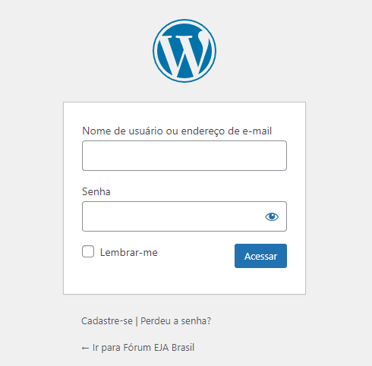
WordPress
OFICINA
DO PORTAL
https://desenvolvimento.forumeja.org.br/admin
9

Slide 10
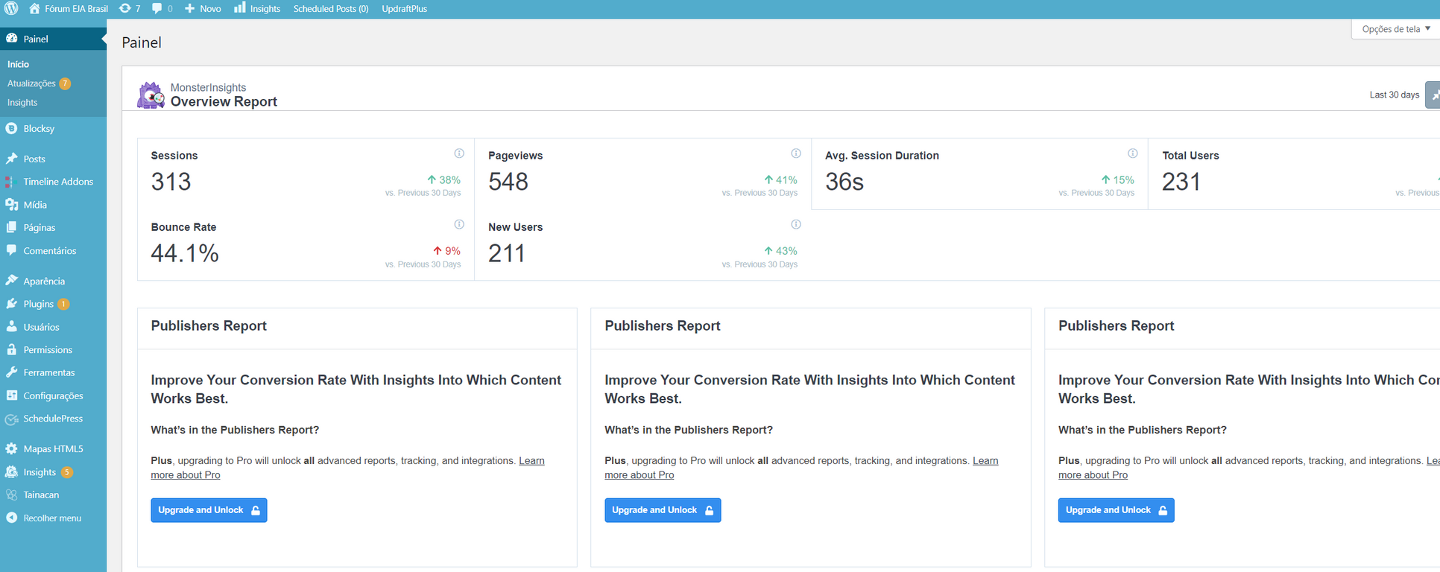
WordPress
OFICINA
PAINEL DE CONTROLE
  Post
  Mídia
  Páginas
  Aparência
  Usuários
  Tainacan
10

Slide 11
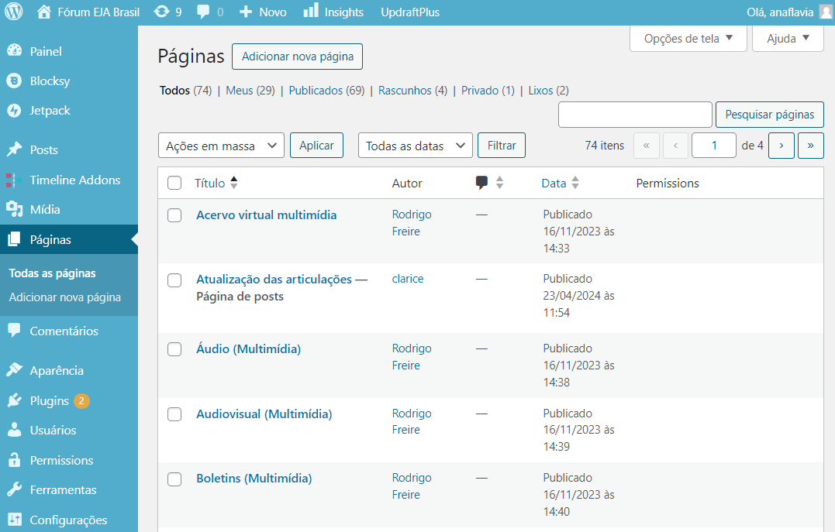
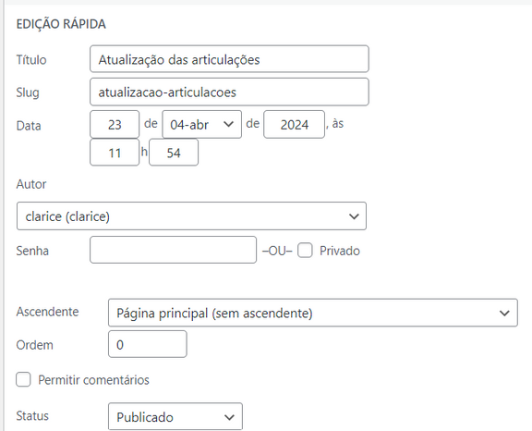
WordPress
MENU DE PÁGINAS
  Adicionar novas páginas
  Editar nome/slug das páginas
  Acesso à edição da páginas
  Padrões / Patterns
  Blocksy
11

Slide 12
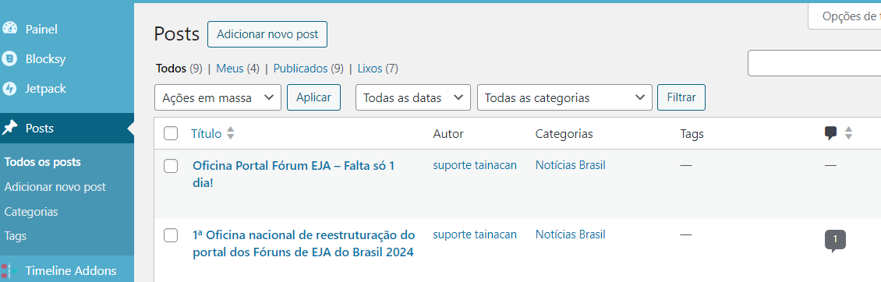
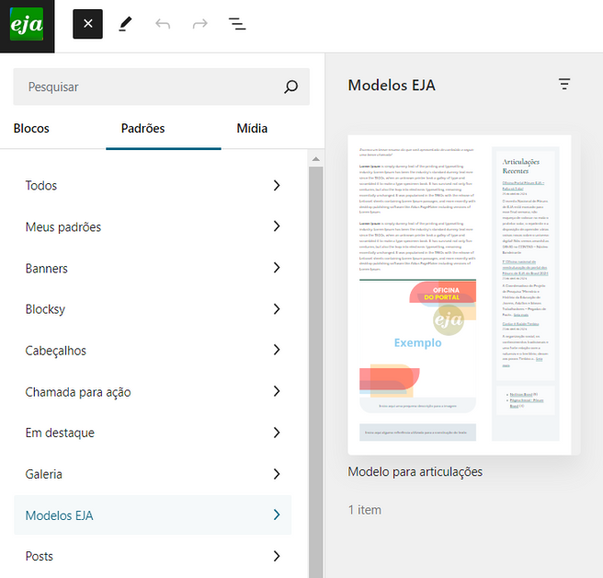
WordPress
MENU DE POSTS
  Articulações e notícias
  Comentários - interação
  Incorporado ao Instagram e Facebook
  Adicionar novo
  Modelo de post pronto
12

Slide 13
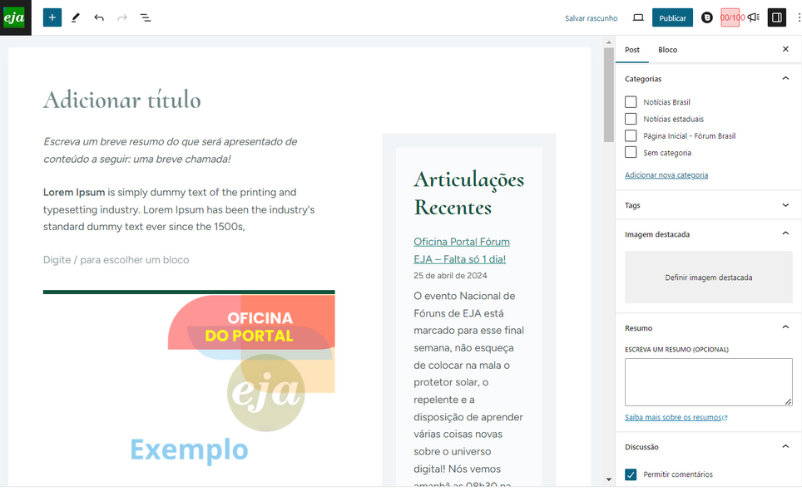
WordPress
MENU DE POSTS
  Modelo de post pronto
    Título
    Texto
    Imagem
    Categorias
    Definir imagem destacada
    Resumo
    Permitir comentários
13

Slide 14
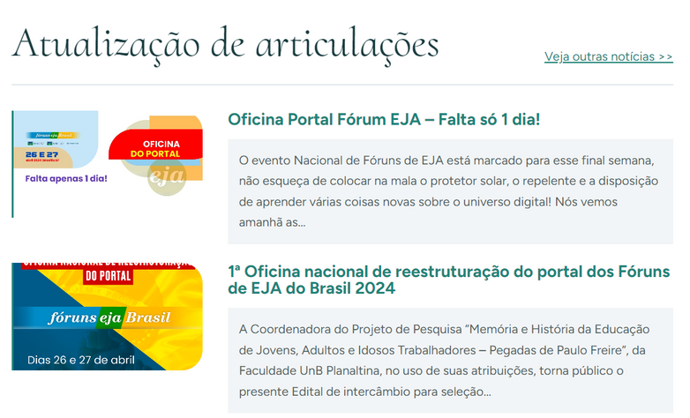
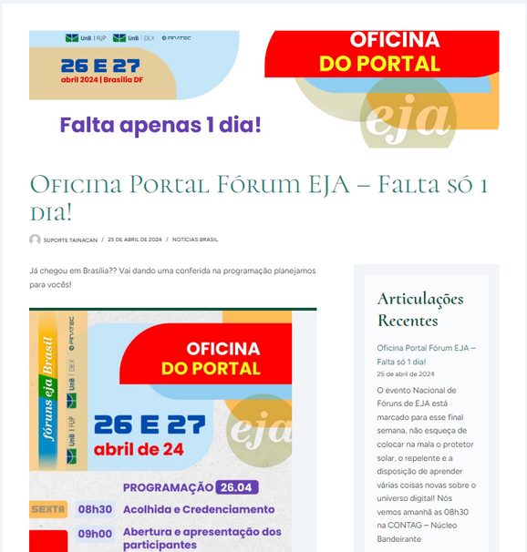
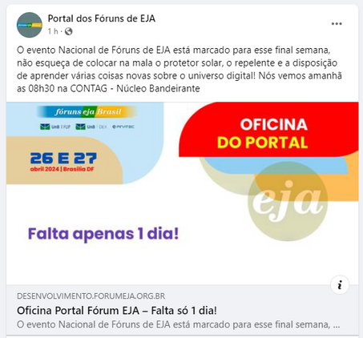
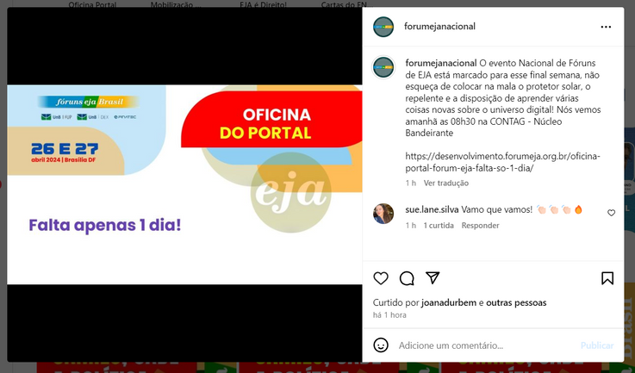
WordPress
Página Inicial
  Articulações e notícias
Post completo
Facebook
Instagram
14

Slide 15
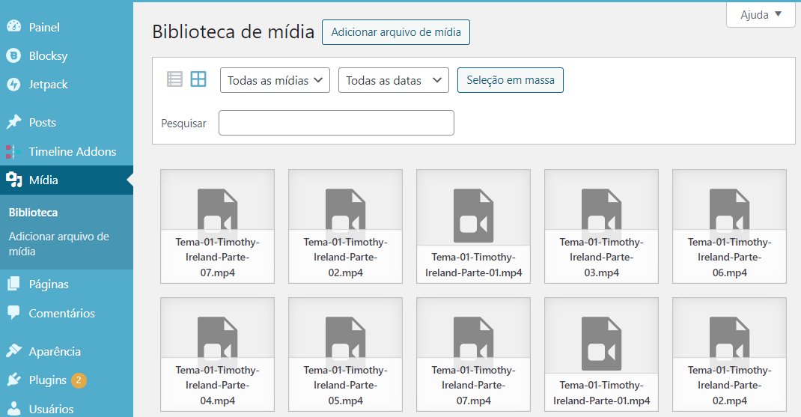
WordPress
MENU DE MÍDIAS
  Biblioteca de mídias
  Armazenamento
  Podem ser reutilizadas
  Nomear bem as mídias
  PDF, PNG, JPEG, MP4, etc.
15

Slide 16
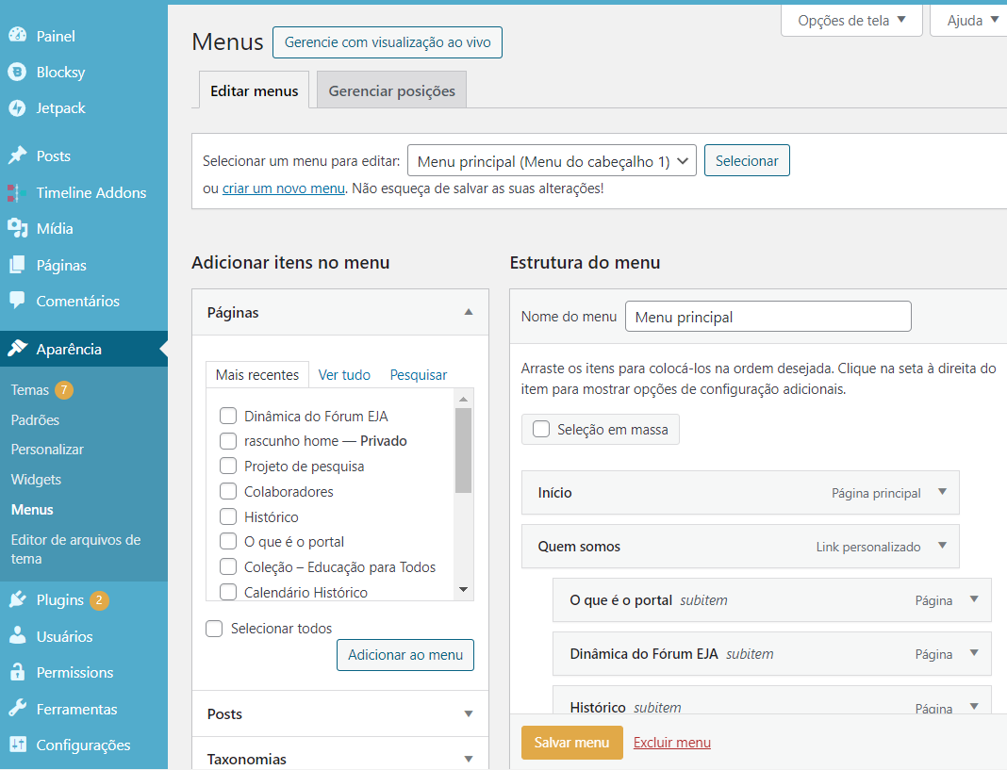
WordPress
MENU DE APARÊNCIA
  Menus de navegação
  Acesso mais restrito
16

Slide 17



WordPress
OFICINA
PÁGINA DE EDIÇÃO
  Páginas modelos
  Padrões / Patterns
  Blocksy - blocos + Tainacan
  Estrutura interna das páginas
17

Slide 18
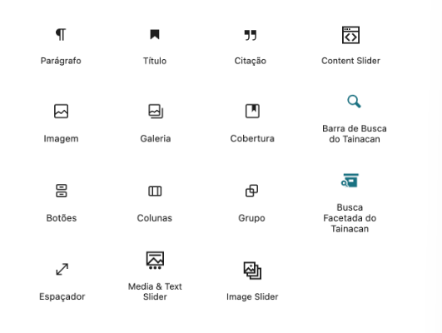
WordPress
OFICINA
PRINCIPAIS BLOCOS
18

Slide 19
Prática
OFICINA
DO PORTAL
PUBLICAR UMA ARTICULAÇÃO / NOTÍCIA
  Painel > Post > Novo Post
  Voltar aos slides 12 - 13
19

Slide 20
Prática
OFICINA
DO PORTAL
CADERNO LIVRE - NOVA PÁGINA
  Pensar na estrutura dessa relatoria
    Introdução - Fórum EJAs do Brasil
    Nome do encontro e objetivo
    Pactuação coletiva
      Qual será o compromisso coletivo e/ou regional com o Portal?
      Delinear as metas alinhadas durante o encontro
      O que queremos com o Portal?
    Participantes, local e data
    Slide 11
20

